Slide 1
Тема проекта: «Эко декор из джута»
Проект подготовил: Муратов Аслан
Ученик 9 класса. КГУ "Основная средняя школа села Жалтырколь" , Аршалынский район, Акмолинская область.
Руководитель проекта: Хусаинова Гулнар Алтабаевна
Учитель биологии-химии, КГУ основная средняя школа села Жалтырколь, Аршалынский район, Акмолинская область

Slide 2
Цель исследования: выполнение органайзера и рукоделия с использованием джута.
Задачи:
познакомиться с «джутовой нитью»;
научиться выполнять работу по собственным эскизам;
совершенствовать свои возможности в области создания декоративно-прикладных изделий, используя творческий подход к работе;
создать своими руками оригинальное изделие для украшения интерьера с наименьшими денежными затратами;
развивать художественный вкус, творческое воображение, фантазию;
выполнить проект на высоком качественном уровне.

Slide 3
Джутовая нить Джут – это южное растение, стебли и листья которого составляют лубяные волокна. Произрастает оно в юго-восточных странах Азии: Бангладеш, отдельных местах Индии, Таиланде, Непале, некоторых районах Китая. Джут длинный, мягкий и блестящий, длиной от 1 до 4 м и диаметром от 17 до 20 мкм. Джутовые волокна состоят в основном из растительных материалов - целлюлозы (основной компонент растительного волокна) и лигнина (основных компонентов древесного волокна). Волокна могут быть извлечены биологическим или химическим способом. Учитывая затраты на использование химикатов для отделения волокон от стебля, биологические процессы имеют более широкое распростронение
Свойства джутовой ткани заключаются в следующем:
-большая гигроскопичность;
-прочность к разрывающим нагрузкам;
-стойкость к деформациям;
-способность пропускать воздух;
-отсутствие склонности к электризации;
-хорошая теплоизоляция;
-своеобразная фактура;
-экологичность;
-доступная стоимость.

Slide 4
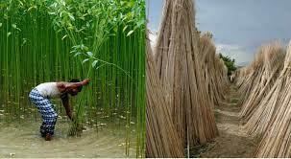
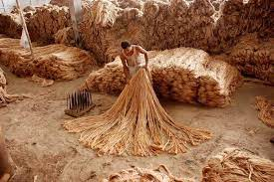
Джут добывают из коры одноимённого растения (Corchorus capsularis). Это натуральное волокно с золотистым и шелковистым блеском, в связи с чем его еще называют «Золотое волокно». Годовой урожай джута - около 120 дней (апрель / май-август). Он произрастает в тропических равнинных районах с влажностью от 60% до 90%. Джут - это культура с минимальной потребностью в удобрениях и пестицидах. Урожайность составляет около 2 тонн сухого джутового волокна на гектар.
Сбор, переработка зеленой массы – это тяжелый ручной труд. Он состоит из нескольких этапов:
срезание стеблей;
формирование связанных снопов;
выдерживание их на поле в течение 3 дней;
вымачивание в воде на протяжении двух недель;
отделение лубяных волокон от основы стебля;
просушивание их в развешенном состоянии;
сортировка;
укладывание в связки.

Slide 5
Основные изделия из джутового волокна: пряжа и шпагат, мешковина, ковровая ткань, а также другие текстильные продукты. Волокна вплетаются в шторы, покрывала для стульев, ковры и коврики, а также часто смешиваются с другими волокнами, как синтетическими, так и натуральными (например, с шерстью). Также джут получил широкое применение в качестве меж венцового утеплителя при строительстве деревянных домов.
Характеристики материала зависят от его состава и структуры. Натуральный джут без дополнительной обработки имеет характерный бежево-коричневый цвет, что ассоциируется с мешковиной. Окрашенные и ламинированные нитки позволяют создать полотно широкого применения. Такая ткань подойдет в качестве упаковочной, обивочной.
В нынешнее время джутовые полотна применяются для упаковки всех видов продукции:
сыпучей, штучной;
дорогих подарочных изделий;
строительных материалов.
Сейчас модно делать красивые коробочки для сувениров, мешочки с чаем и кофе. Для оборачивания элитных подарков используют джут высших сортов. С упаковкой мебели дело обстоит гораздо проще. Для этих целей подходит джут любого сорта

Slide 6
Тем, кто хочет украсить интерьер необычными вещами, приглянутся поделки из джута. Материал столь удобен в работе, что позволяет создавать невероятные изделия. Достаточно взглянуть на филигрань из джута – изящное плетение сложных узоров.

Slide 7
Уход за изделиями из джутовой нити
Материал не любит влагу, поэтому при загрязнениях рекомендуют сухую чистку – щеткой, пылесосом. Если этого недостаточно, полотно или изделия из него выстирывают. Для этого вещь замачивают вручную в мыльной воде, быстро ополаскивают и отправляют сушиться. Однако джутовые вещи нельзя сушить на солнце, да и вообще длительное воздействие ультрафиолета приводит к порче ткани.
Вещи, нуждающиеся в глажке, можно отпаривать. Также допускается гладить утюгом при минимальной температуре с изнаночной стороны. Лучше всего не допускать сминания полотна. Для этого сразу после стирки его раскладывают на ровной поверхности и дают высохнуть естественным путем.

Slide 8
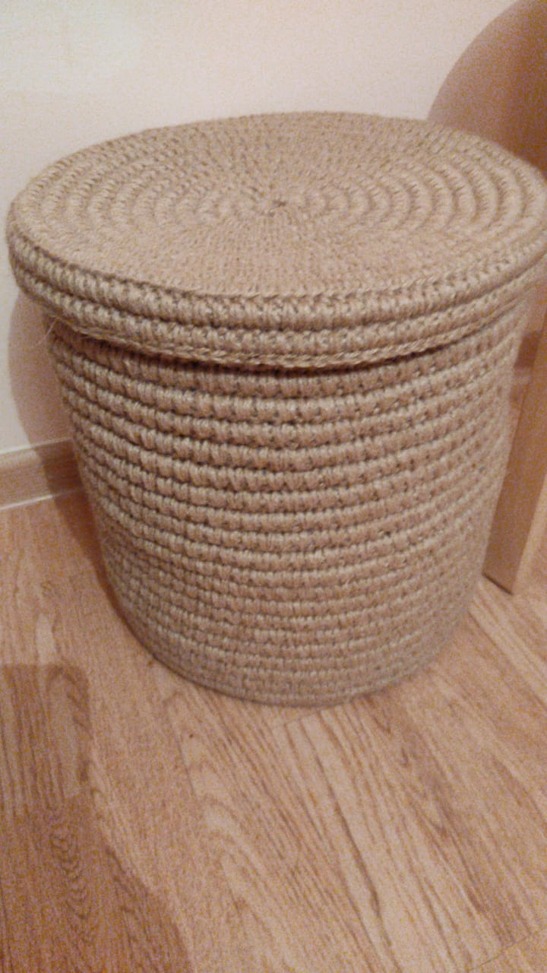
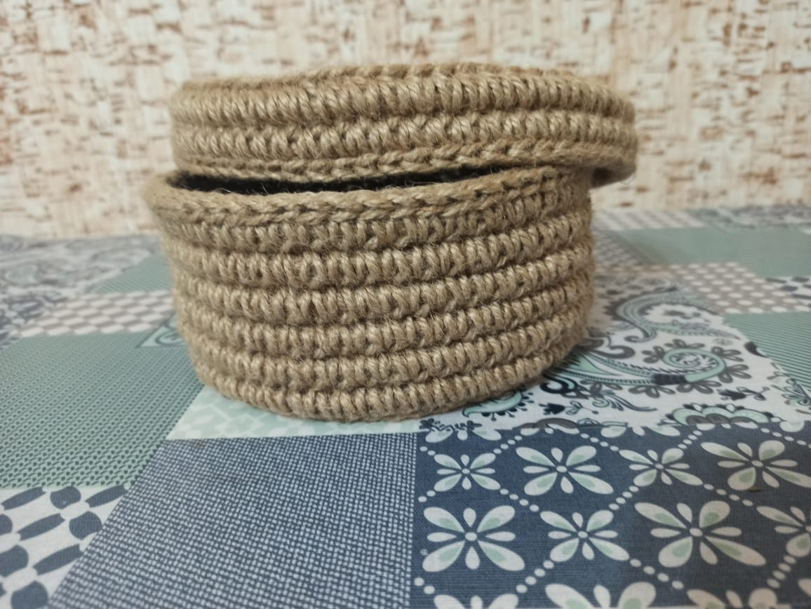
Техника «джутовая нить» доступная и интересная для создания как украшения разной формы и разного объёма, так и шкатулок. Это техника, в которой можно работать в домашних условиях. В начале учебного года я не имел представления о существовании «джутовой нитки». А сейчас я по праву считаю, что занятие «джутовой нитью» не сложное, каким может показаться на первый взгляд. Это интересное и увлекательное творчество, требующее, всего лишь немного терпения и аккуратности. Из небольших отрезков джутового шпагата создают целые шедевры, которые радуют глаз, украшают интерьер и поднимают настроение. Мне очень нравится моё увлечение.

Slide 9
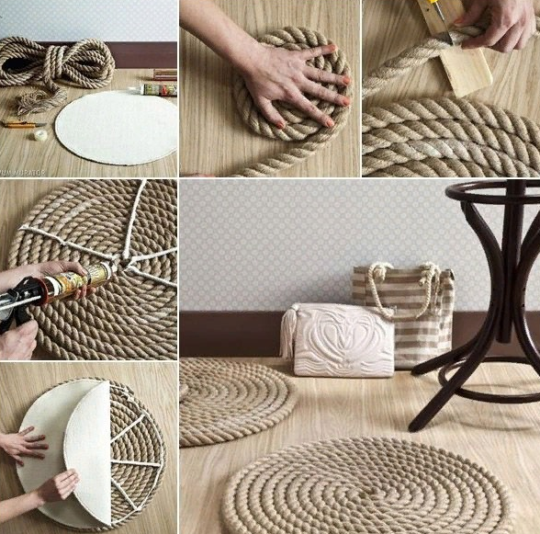
Назарларыңызға рахмет

